Slide 1
Nacionalni parkovi Crne Gore
Stručne službe parkova
Obaveze, izazovi i perspektive
Stevan Marić – Stručni saradnik za ribarstvo

Slide 2
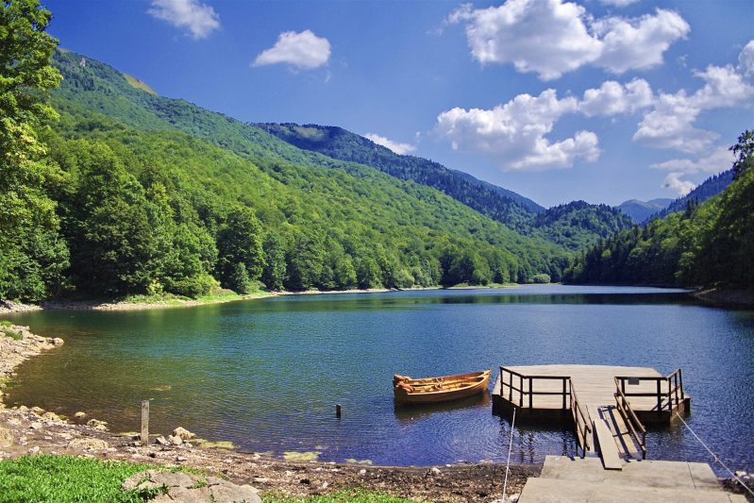
NP Biogradska gora
Karakteristični ekosistemi | ekosistemi listopadnih šuma, ekosistem prašume, vodeni i visokoplaninski ekosistemi
Karakteristične vrste | Preko 2000 vrsta biljaka: Faunu ptica: grmuše, zebe, sjenice, puzgavci, orao mišar i jastreb . Faunu sisara: srna, jelen, vuk, medvjed, puh, vidra i divlja svinja. U Biogradskom jezeru egzistiraju tri autohtone vrste riba: potočna pastrmka, gaovica, peš, i dvije neautohtone vrste: zlatovčica i kalifornijska pastrmka. Biogradsko jezero je reproduktivni centar balkanskog endemita grčke žabe i mrmoljka.

Slide 3
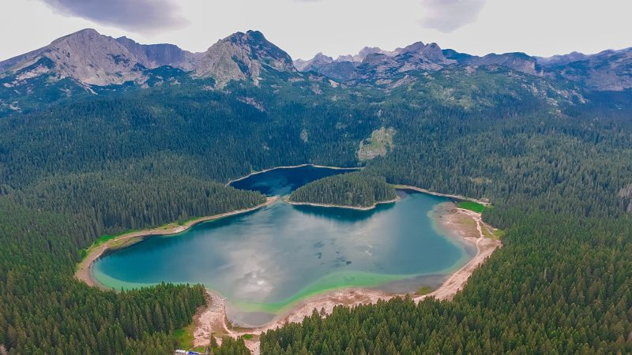
NP Durmitor
Karakteristični ekosistemi | Ekosistem visokoplaninskih pašnjaka i kamenjara, ekosistem stijena i litica, ekosistem četinarskih i listopadnih šuma
Karakteristične vrste | Na području Durmitora i okolnih kanjona ima preko 1300 biljnih vrsta, a procjenjuje se da je prisutno više od 1600 taksona (vrsta, podvrsta, varijeteta), što je približno polovina ukupne flore Crne Gore.. U Tari i njenim pritokama se nalazi raznovrsna ihtiofauna, a u šumama se mogu naći: medvjed, vuk, divokoza i brojna i raznovrsna fauna ptica

Slide 4
NP Lovćen
Karakteristični ekosistemi | Pet vegetacijskih pojaseva sa karakterističnim bukovim šumama i vegetacijom pašnjačkih kamenjara
Osnovni podaci o biodiverzitetu | 1300 vrsta zeljastih i drvenastih biljaka, sa 139 endema Balkanskog poluostrva Najmanje 16 vrsta gmizavaca i vodozemaca Raznovrsna ornitofauna sa oko 200 vrsta Prisutno je 8 vrsta krupnih sisara, kao i raznovrsna fauna slijepih miševa i glodara

Slide 5
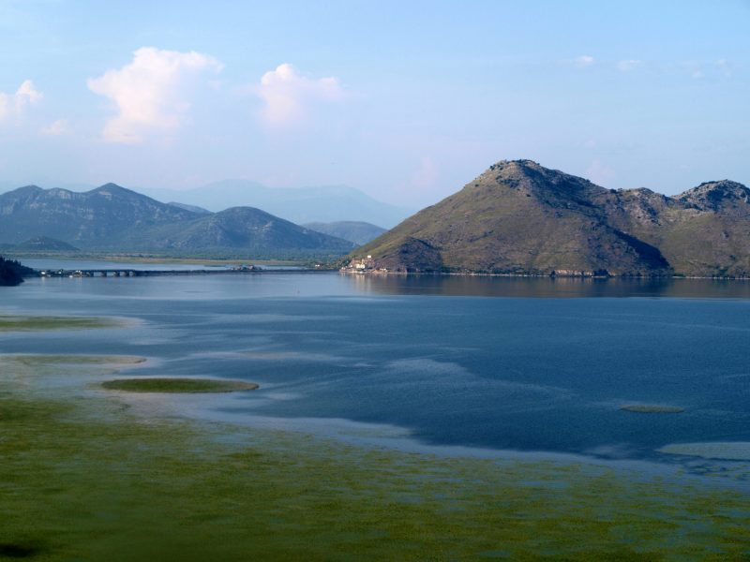
NP Skadarsko jezero
Karakteristični ekosistemi | Slatkovodni ekosistemi; močvarni ekosistemi; plavni ekosistemi (šumske i livadske zajednice; kopneni ekosistemi (šume, šumo-šikare, garige, kamenjari)
Osnovni podaci o biodiverzitetu | Algoflora Zajednica algi odlikuje se raznovrsnošću mikrofitskih i makrofitskih predstavnika. Determinisano je čak 1.092 vrsta, varijeteta i formi, od kojih 930 na područu koje pripada Crnoj Gori, odnosno nacionalnom parku. Vaskularne biljke Od vaskularnih biljaka, za područje jezera navodi se 726 vrsta (497 na teritoriji Crne Gore), od kojih su 164 vrste vodene makrofite, što je znatno više u odnosu na druge akvatične ekosisteme u Crnoj Gori. Fauna riba U jezeru je potvrdjeno prisustvo gotovo 45 vrsta. 30 autohtonih i 15 introdukovanih. Fauna ptica Na području Parka je zabilježeno oko 280 vrsta. U međunarodnom pogledu, Jezero je jedno od pet najznačajnijih zimovališta ptica u Evropi.

Slide 6
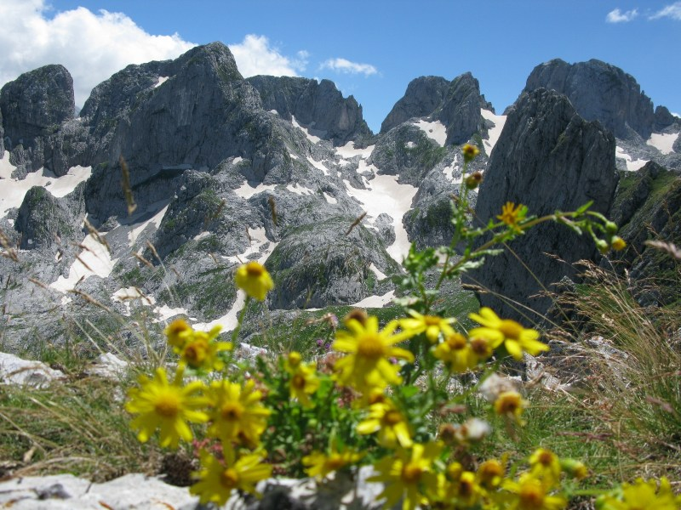
NP Prokletije
Karakteristični ekosistemi | ekosistemi listopadnih šuma, ekosistem prašume, vodeni i visokoplaninski ekosistemi
Karakteristične vrste | Preko 2000 vrsta biljaka Faunu ptica: grmuše, zebe, sjenice, puzgavci, orao mišar, jastreb . Faunu sisara: srna, jelen, vuk, medvjed, puh, vidra, divlja svinja. U Biogradskom jezeru egzistiraju tri autohtone vrste riba: potočna pastrmka, gaovica, peš, i dvije neautohtone vrste: zlatovčica i kalifornijska pastrmka. Biogradsko jezero je reproduktivni centar balkanskog endemita grčke žabe i mrmoljka.

Slide 7
Primarni ciljevi
Javno preduzeće obavlja funkcije, zaštite razvoja i unapređenja nacionalnih parkova.
Preduzima mjere i aktivnosti za ostvarivanje utvrđene politike u upravljanju, korišćenju, zaštiti, razvoju i unapređivanju nacionalnih parkova;
Stara se o sprovođenju plana upravljanja i donosi godišnji program upravljanja sprovodi mjere zaštite u skladu sa režimom zaštite;
Sprovođenje mjera zaštite u skladu sa režimom zaštite;
Praćenje stanja u nacionalnim parkovima i dostavljanje podataka organu uprave nadležnom za poslove zaštite prirode i pravnom licu;
Obezbjeđivanje nesmetanog odvijanja prirodnih procesa i održivog korišćenja nacionalnih parkova;

Slide 8
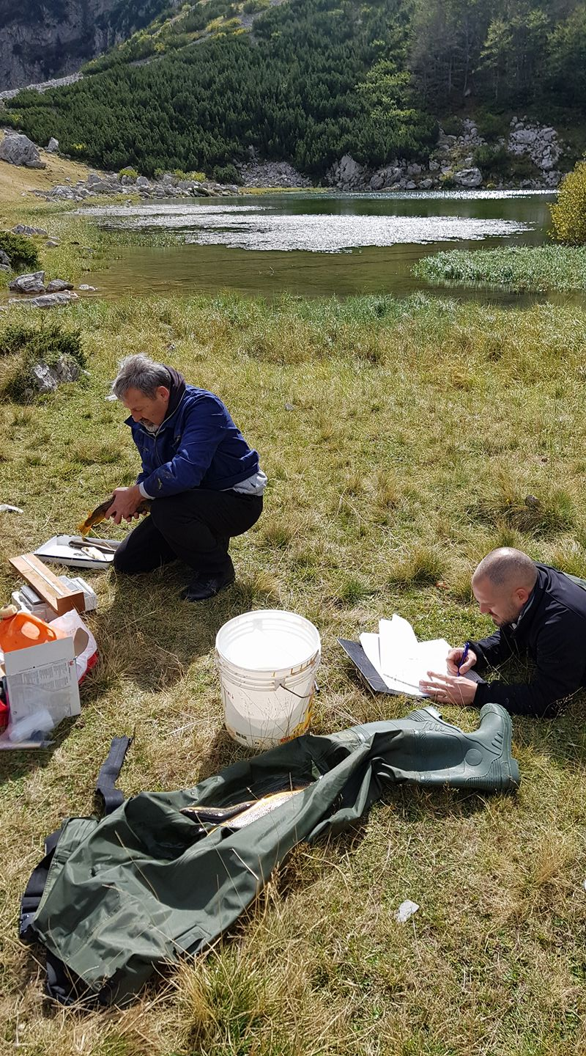
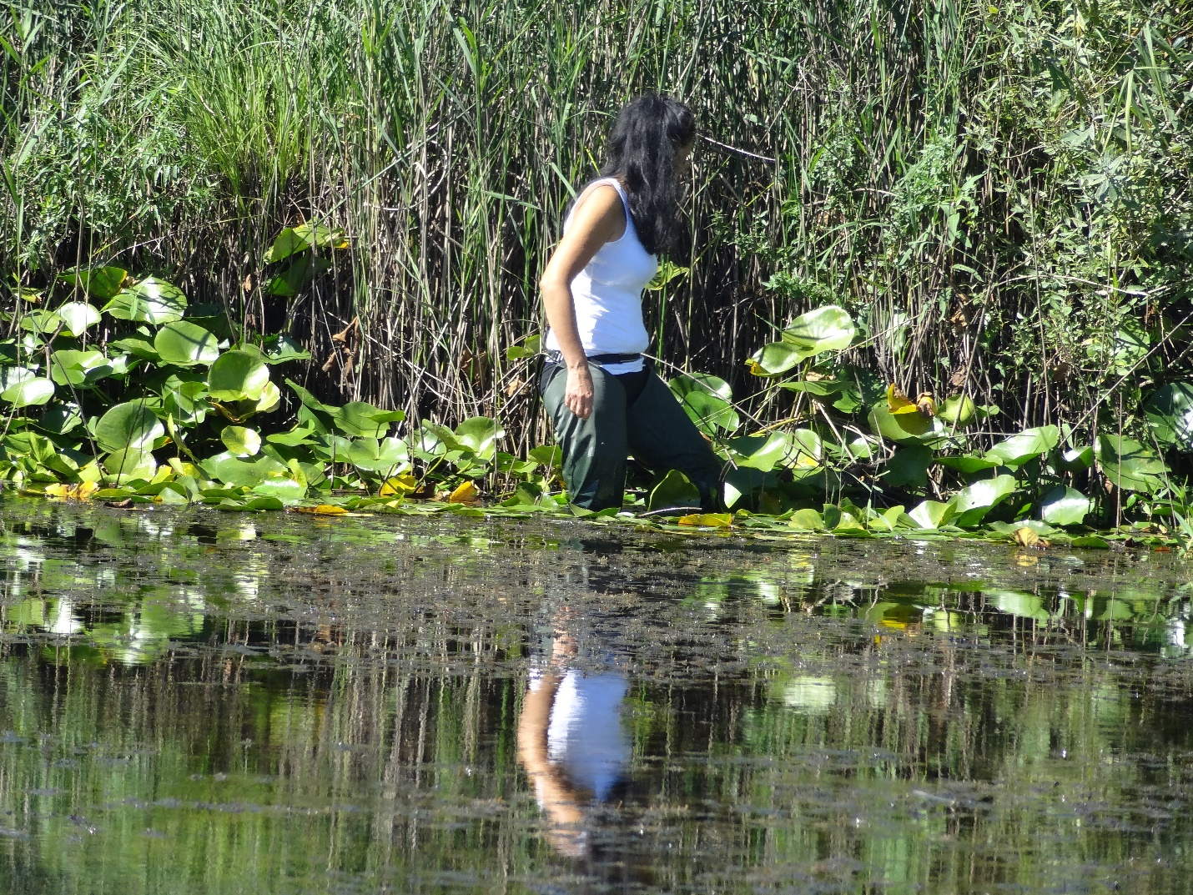
Služba za zaštitu prirodne, kulturne baštine i održivi razvoj

Slide 9
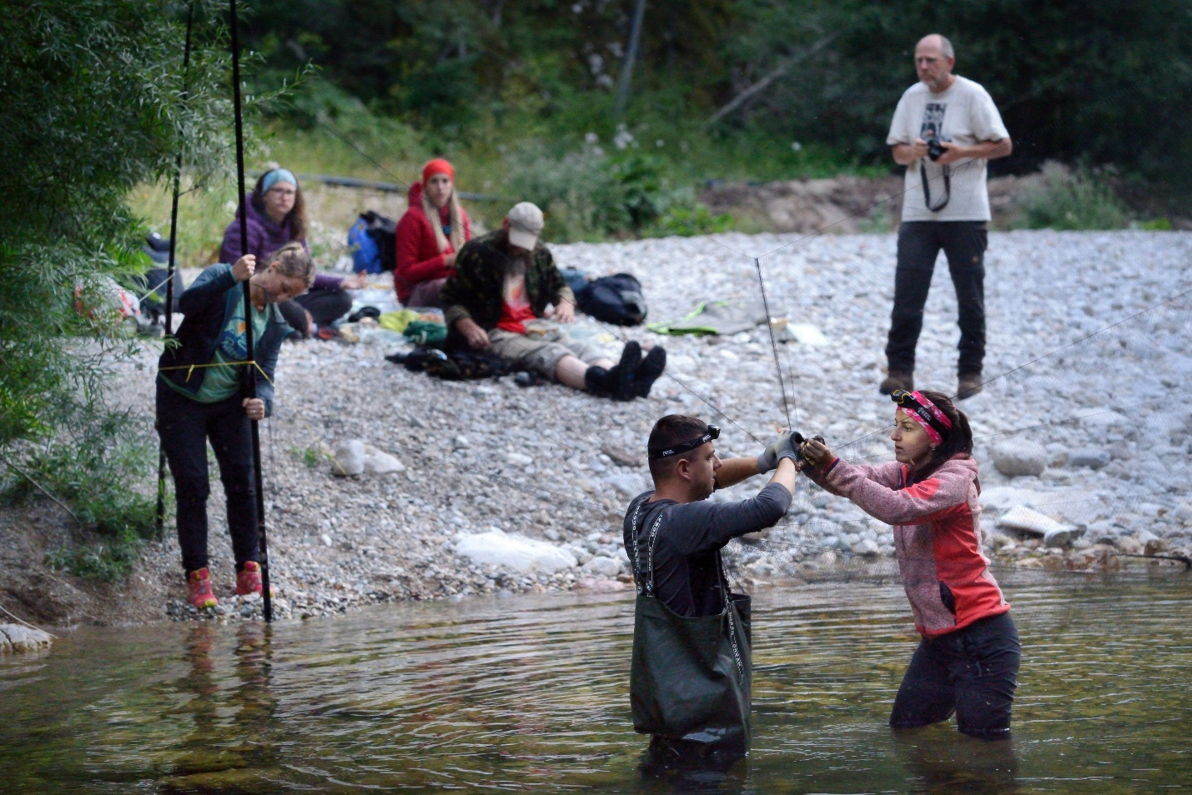
Služba za zaštitu prirodne, kulturne baštine i održivi razvoj

Slide 10
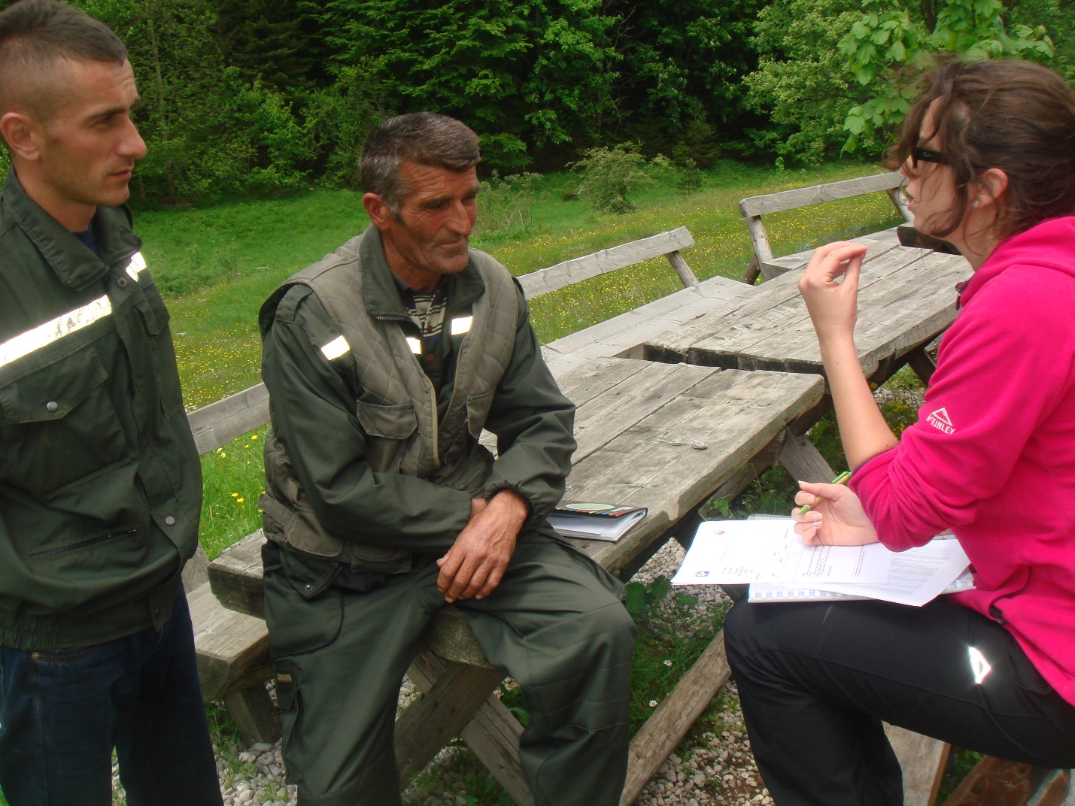
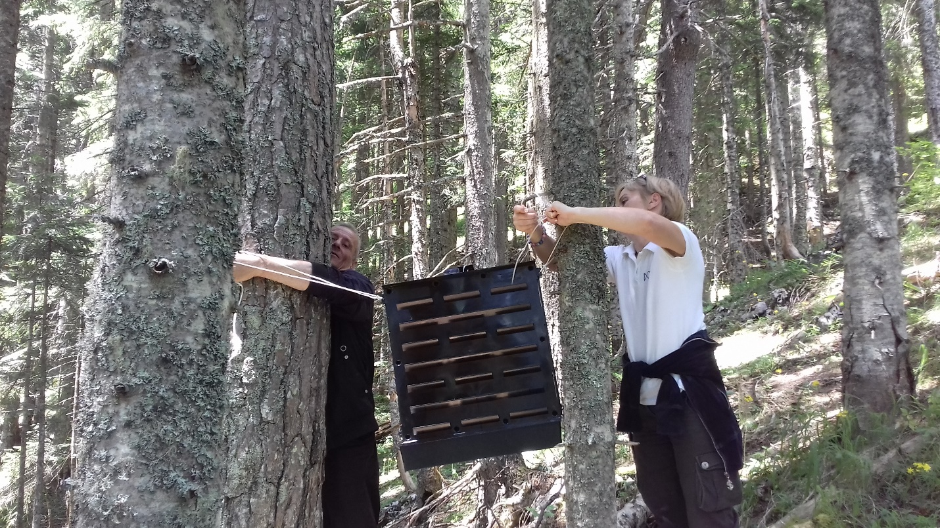
Služba za zaštitu prirodne, kulturne baštine i održivi razvoj

Slide 11
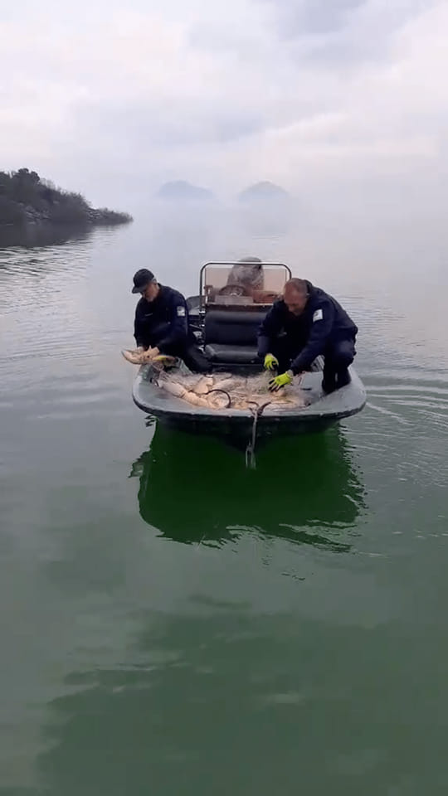
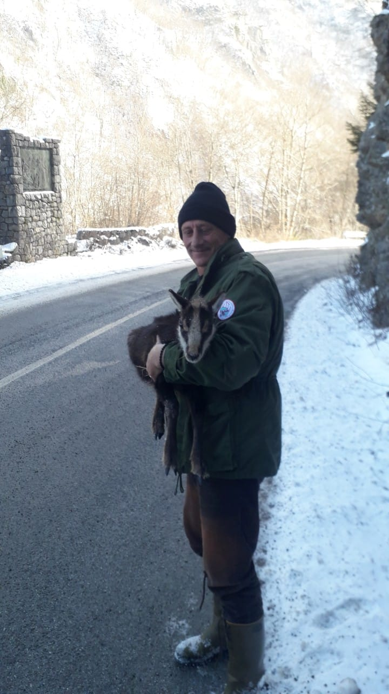
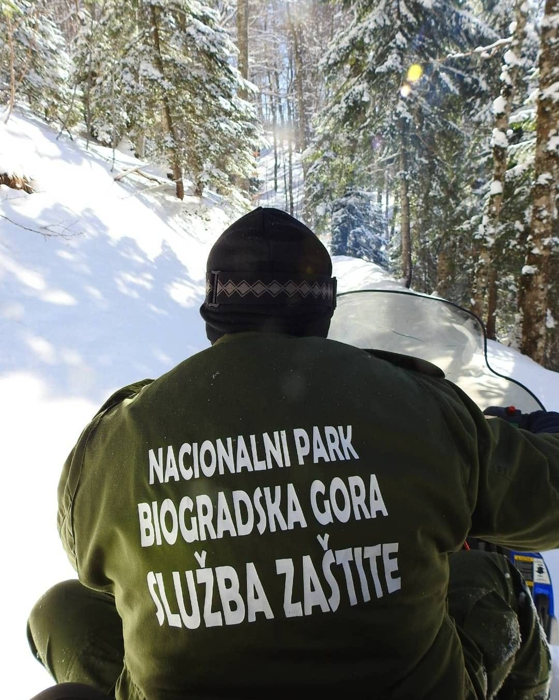
Službe fizičke zaštite

Slide 12
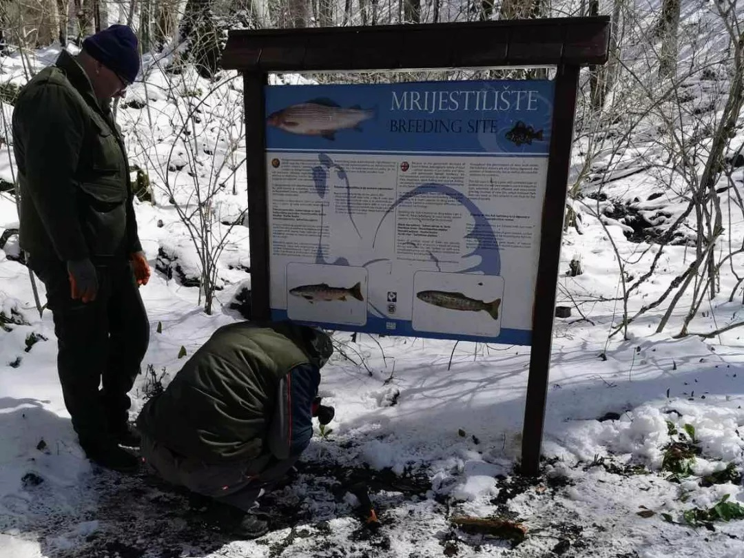
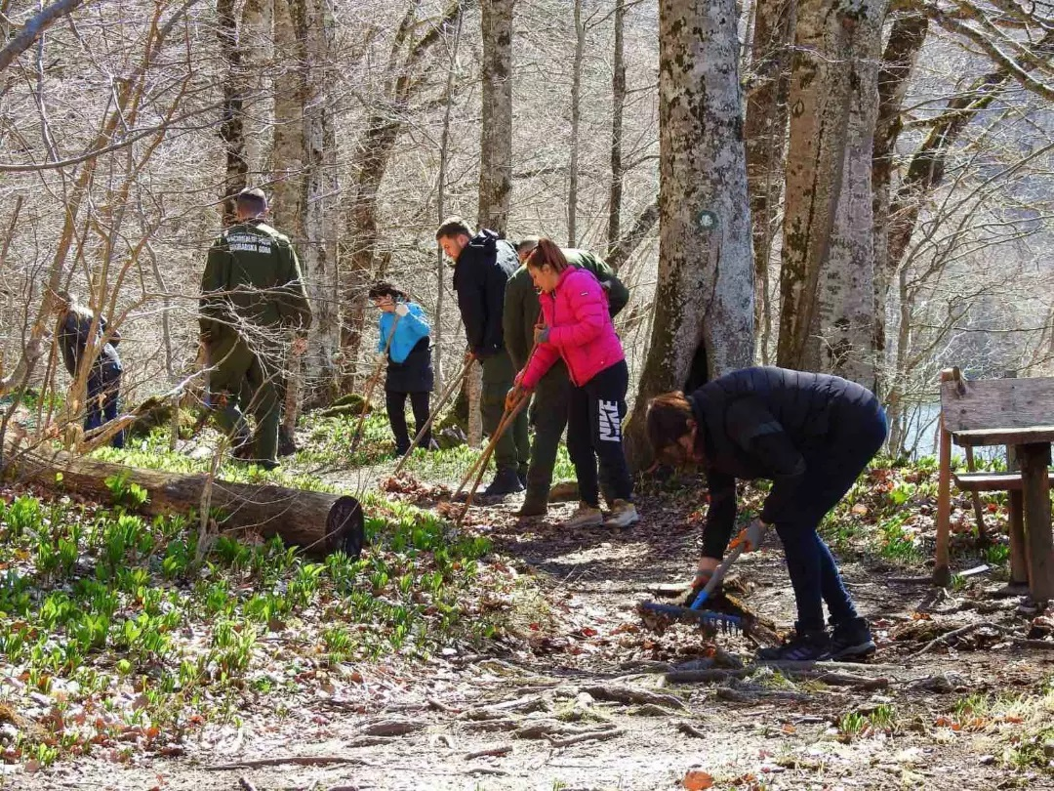
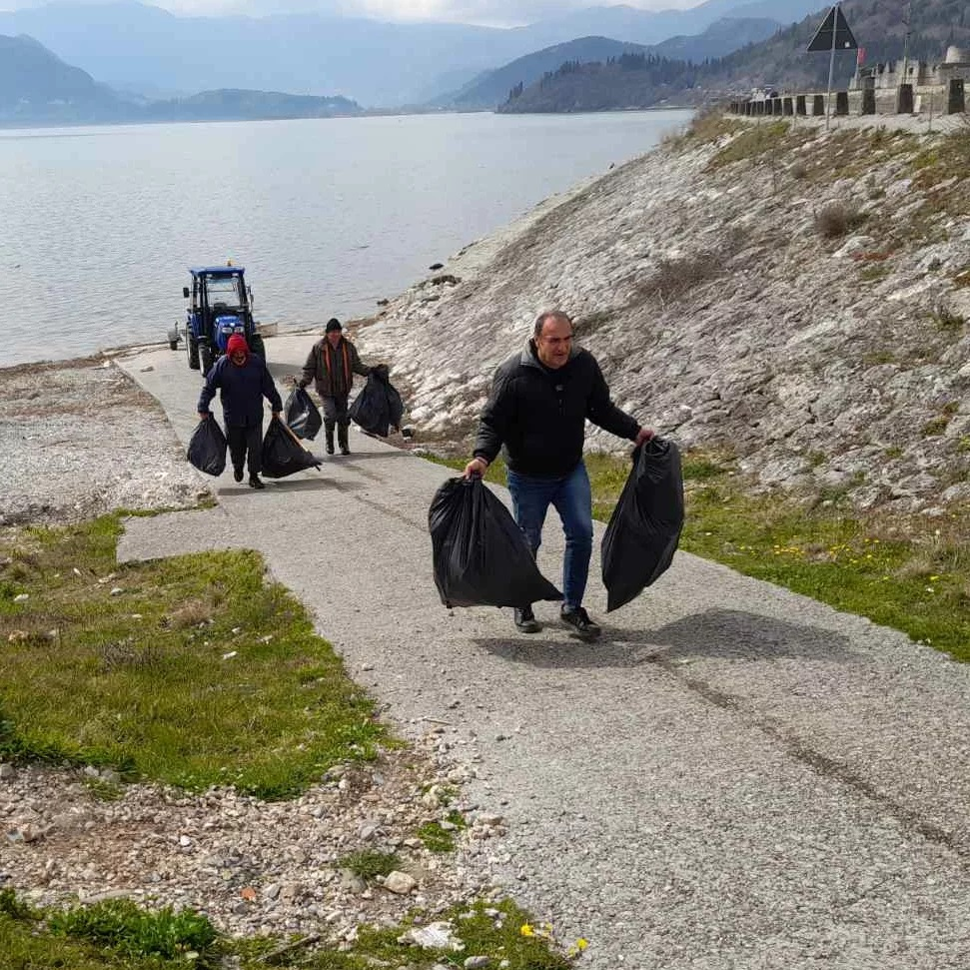
Služba za održavanje ambijentalne higijene i infrastrukture.

Slide 13
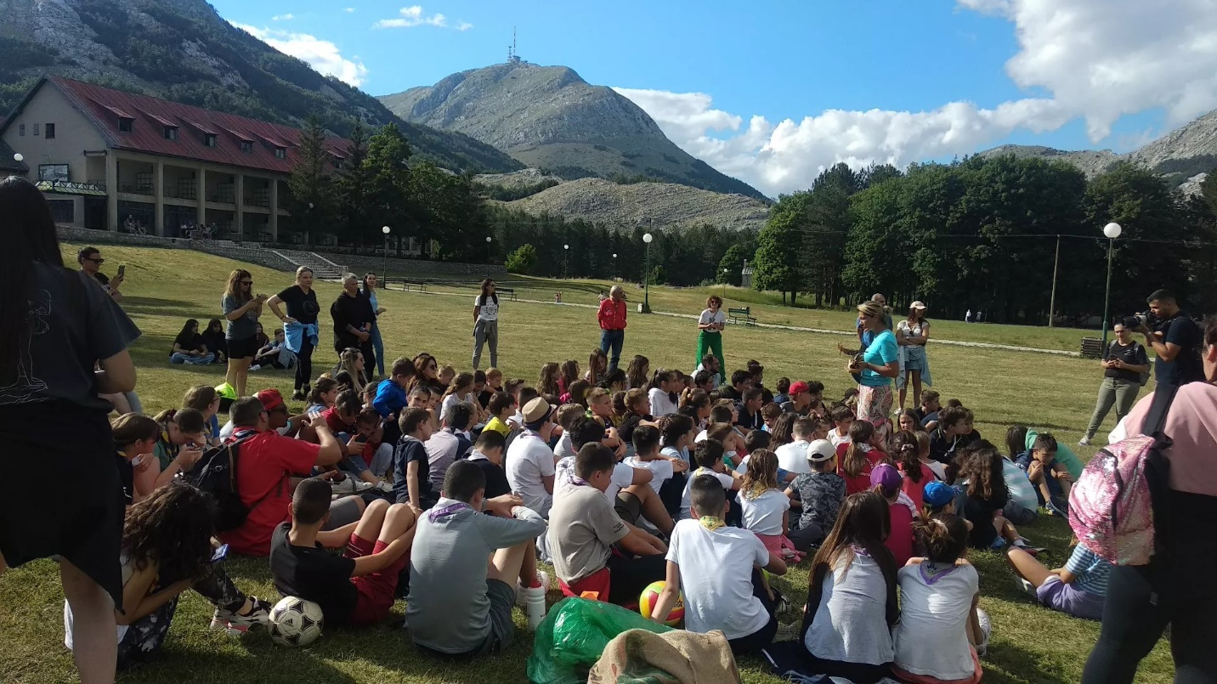
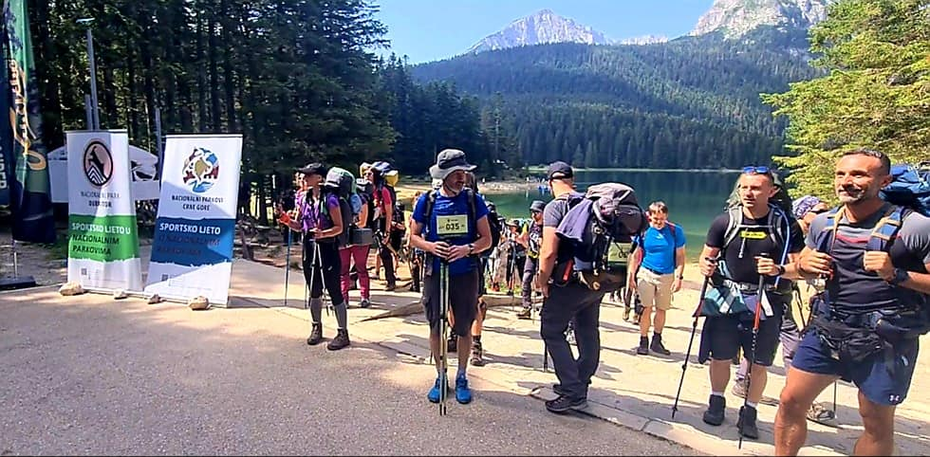
Služba za promociju edukaciju i turizam

Slide 14
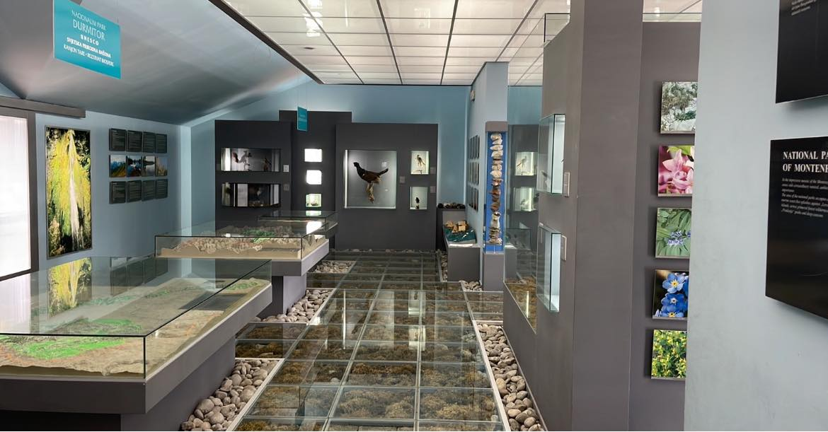
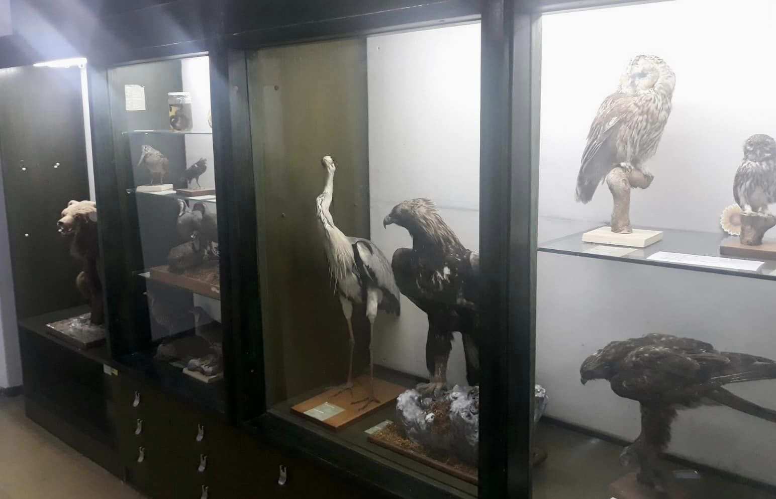
Centri za posjetioce u službi edukacije

Slide 15
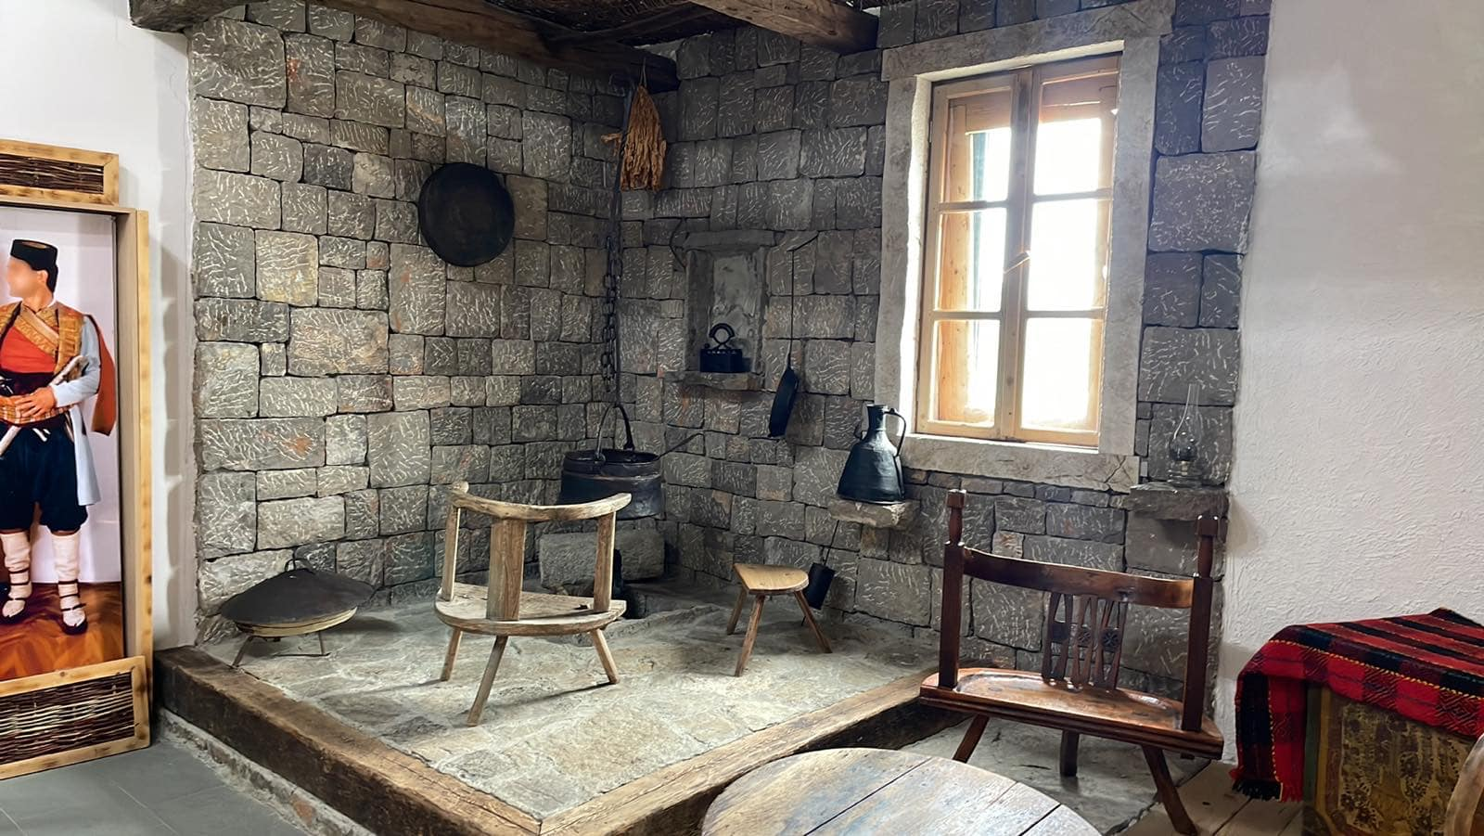
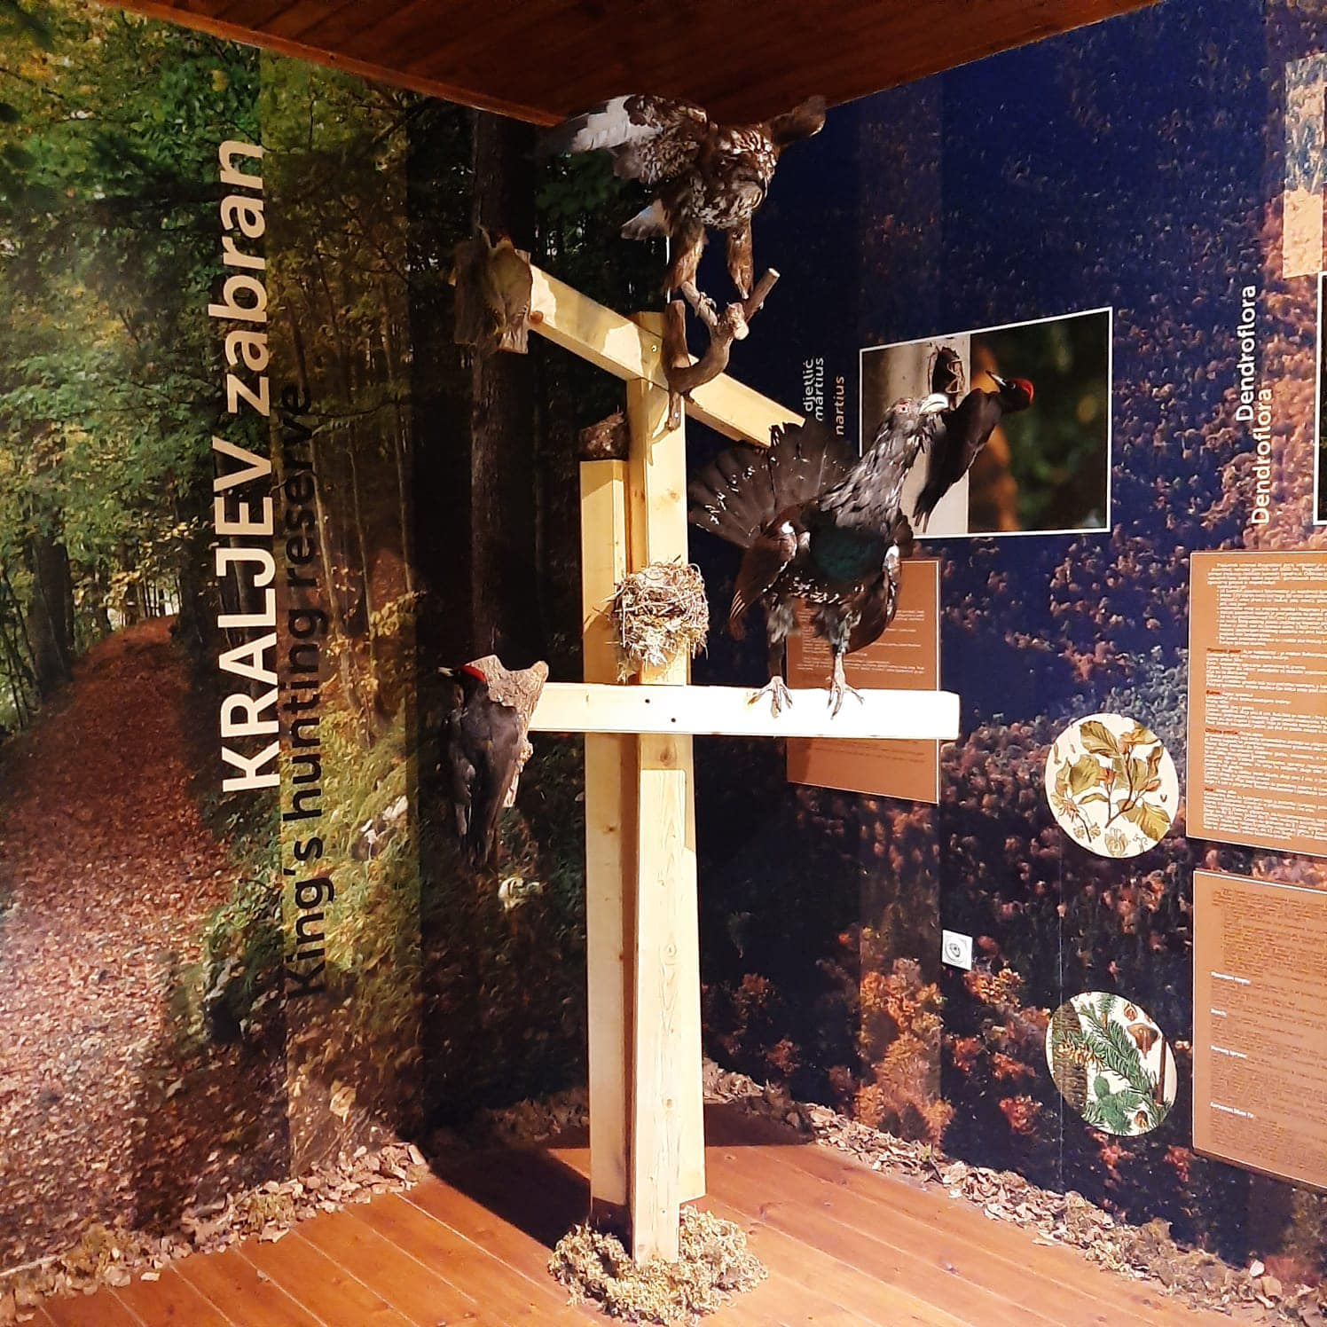
Centri za posjetioce u službi edukacije

Slide 16
Izazovi parkova
Potrebno je raditi na daljem jačanju svih kapaciteta parkova, rešavanju pojedinačnih izazova sa kojima se susrećemo kroz aktivnosti zaštite i unapređenja biodiverziteta.
Dalja edukacija stručnih lica i službi,
Borba protiv krivolova: ribe, sisari, vodozemci
neplanskog korišćenja prostora,
zaštita šuma,
požari,
prekomjerna sječa,
zagađenje,
Klimatske promjene

Slide 17
Dalje jačanje saradnje sa drugim institucijama
Ministarstvo poljoprivrede, šumarstva i vodoprivrede
Ministarstvo ekologije, prostornog planiranja i urbanizma
Ministarstvo ekonomskog razvoja i turizma
Agencija za zaštitu životne sredine
Nacionalna turistička organizacija Crne Gore
Uprvava za šume
Planinarski savez Crne Gore
Zavod za hidrometeorologiju
Prirodnjački muzej Crne Gore
Prirodno matematički fakultet

Slide 18
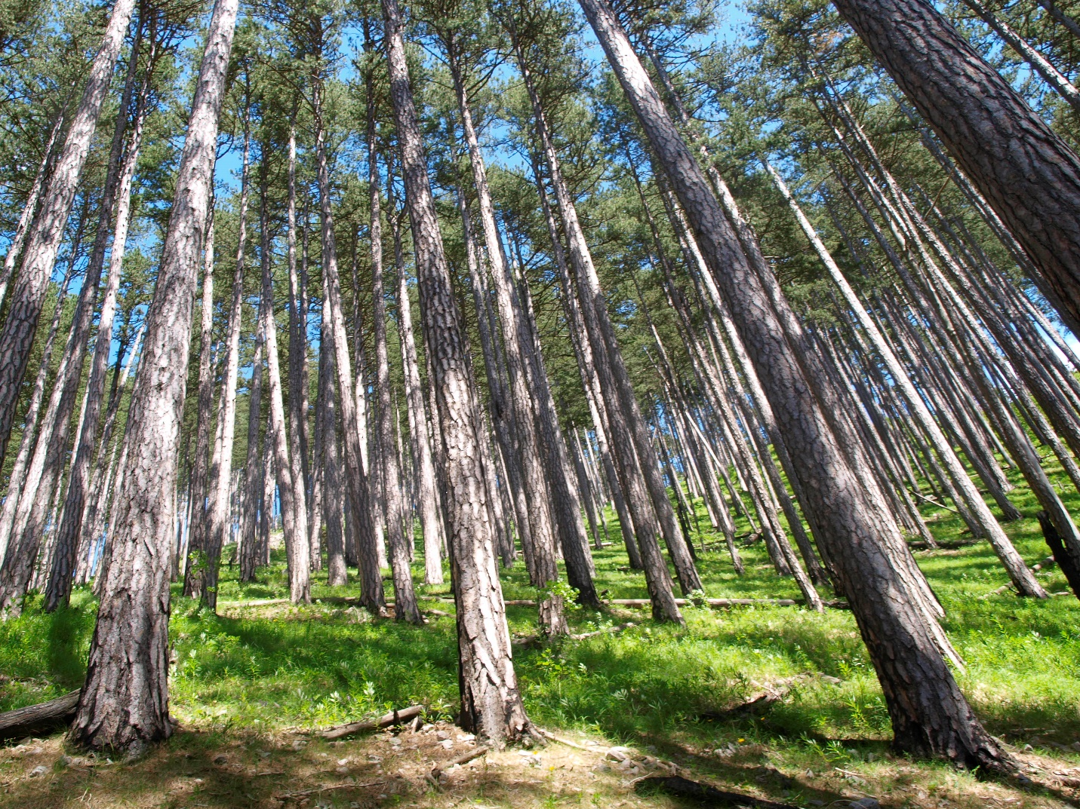
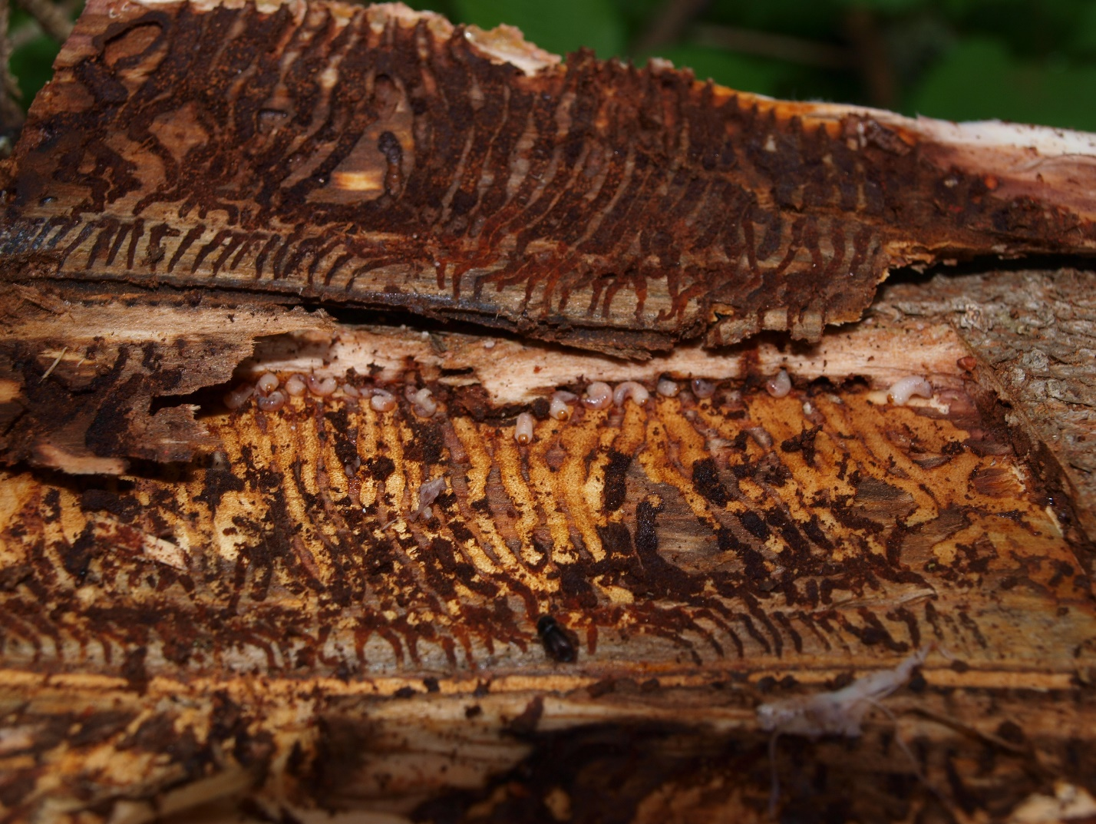
Klimatske promjene

Slide 19
Perspektive
Ribarska osnova za Skadarsko jezero
Sistem za brzo reagovanje u slučaju požara
Razmjena znanja i iskustva sa drugim parkovima u okruženju
Pošumljavanje kao sredstvo borbe protiv klimatskih promjena
Sakupljanje plastičnog otpada u vodotokovima
Monitorizi ugroženih i značanih vrsta
Suzbijanje invazivnih biljaka (kiselo drvo, bagremac)…

Slide 20
Zaključak
Odgovornim i posvećenim radom svih službi učiniće se sve što je moguće kako bi se uticaji ovakih negativnih trendova, koji su prisutni svuda u svijetu, smanjili na najmanju moguću mjeru. Cilj je očuvanje izvornog stanja staništa i biodiverzita i eventualno prilagođavanje promjenama koje nas očekuju u budućnosti.

Slide 21
Hvala na pažnji
Nacionalni Parkovi Crne Gore

